Slide 1
Магічні числа 39 та 262 в JS
Або історія про те, як працює фабрика JS
Roman Savitskyi , Team Leader

Slide 2
План на сьогодні

Slide 3
Пограймо!
Коли народився Javascript
Notes:
Javascript/Jscript – 1996
Стандарт 252 – червень 1997

Slide 4
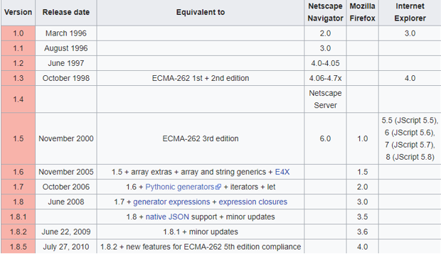
Відповідь!
Javascript/Jscript – 1996, Стандарт 252 – червень 1997

Slide 5
Notes:
І все, різниця

Slide 6
Яка різниця між ECMAScript і Javascript?
1
«ECMAScript — це стандарт».
2
«JavaScript — це стандарт».
3
«ECMAScript — це специфікація».
4
«JavaScript — це реалізація стандарту ECMAScript».
5
«ECMAScript — стандартизований JavaScript».
6
«JavaScript — це діалект ECMAScript».
Notes:
Різниця

Slide 7
Яка різниця між ECMAScript і Javascript?

Slide 8
JAVASCRIPT
Javascript — це скриптова мова програмування загального значення, що відповідає специфікації ECMAScript.

Slide 9
ECMAScript
ECMAScript — це специфікація створення скриптової мови загального значення.

Slide 10
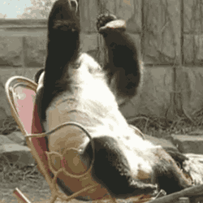
10. 10 років.Стандарт ES5 розроблювали 10 років.
ES1 – червень 1997
ES2 – червень 1998
ES3 – грудень 1999
Es4 – ніколи
Es5 – грудень 2009
Es6/2015 – червень 2015
Notes:
ES6 – 6 років
Наступний – детальний варіант створення

Slide 11
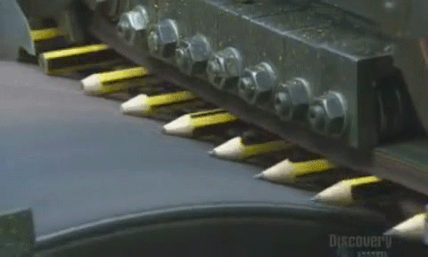
Трохи детальніше

Slide 12
Пограймо!
Хто розробляє Javascript?
Notes:
Ecma International Technical Committee 39 (TC39)

Slide 13
Відповідь!
Ecma International Technical Committee 39 (TC39)
Комітет, який займається розвитком JavaScript.
Членами комітету є компанії, основні виробники
браузерів, а також експерти.
Notes:
Комітет, члени, експерти

Slide 14
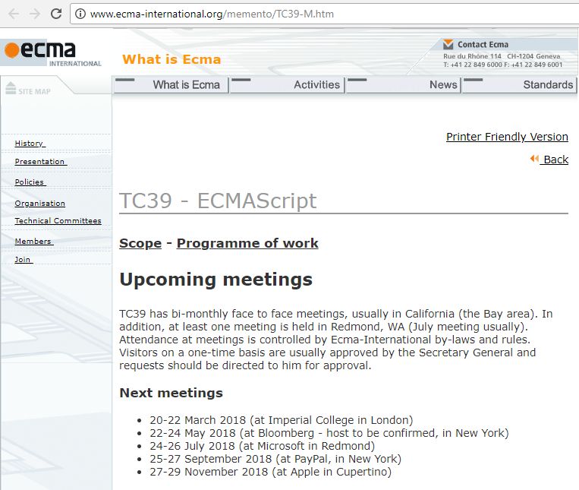
TC39
Комітет проводить регулярні зустрічі (раз на 2 місяці), де обговорюються деталі чернеток і специфікацій.
Усі протоколи зустрічей знаходяться онлайн. http://tc39.github.io/tc39-notes/
Notes:
Зустрічі, рішення, агенда,

Slide 15
TC39
Рішення ухвалюються більшістю голосів, але кожен має право вето. Навіть запрошені експерти.
Хто хоче приєднатись до роботи, Вас запрошують!
How to join the TC39 work
If you want to officially participate into the standardization activities regarding ECMAScript™, you shall first apply to become an Ecma member (see the membership info here).
Once your membership request has been officially accepted by the General Assembly, you will have to follow the Ecma Royalty-Free (RF) Patent Policy option. Finally you shall register to the TC39 RF TG (see here for the WORD registration form and here for the PDF registration form) and the process has been completed.

Slide 16
Поява нової чернетки
Створення ескізу функціоналу
Обговорення на мітингах TC39
Отримання статусу «пропозиції»
Встановлення одного чи декількох чемпіонів
Проведення ревю ескізу чемпіонами
Надання статусу чернетці
Notes:
Створення ідеїї чернетки

Slide 17
0. Strawman. (Опудало)
Ідея по розвитку ECMAScript, сформована у вільній формі. Відправляти ідеї можуть члени TC39 або люди, що зареєстровані як контриб’ютори.
http://www.ecma-international.org/memento/contribute_TC39_Royalty_Free_Task_Group.php
Що необхідно? Документ, який повинен бути розглянутий на зустрічі, після чого він додається на сторінку з пропозиціями, що знаходяться на нульовому етапі. https://github.com/tc39/ecma262/blob/master/stage0.md
Специфікація - Не валідно
Імплементація - Не валідно
Notes:
Солома – ідея ---

Slide 18
1. Proposal. (Пропозиція)
Формальна пропозиція нової можливості мови програмування
Що необхідно? TC39 обирає героя (героїв), який(і) буде(уть) відповідати за пропозицію. Герой може мати помічника, або герой, або помічник повинні бути обов’язково членами комітету. У пропозиції повинна бути проблема, яка буде вирішена. Можна додавати приклади, API, зміну семантики чи алгоритмів. Також визначаються проблеми реалізації і конфлікти з іншими спеками.
Специфікація Відсутня
Імплементація Реалізація, поліфіл, приклади
Notes:
Формальна, герої, поліфіл

Slide 19
2. Draft. (Чернетка)
Перша версія того, що буде в стандарті.
Що необхідно? Документ повинен містити формальний опис синтаксису, а також семантики нової можливості мови (використовуючи формальну мову специфікації ECMAScript).
Специфікація Драфт. Опис чіткий, але з TODO.
Імплементація 2 експериментальні реалізації. Можна з транспайлером (babel)
Notes:
Формальний опис синтаксису, спека з туду, бабель реалізація

Slide 20
3. Candidate. (Кандидат)
Завершений документ, на цьому етапі необхідно отримати відгуки розробників
Що необхідно? Документ отримує рецензентів, редактор специфікації ECMAScript повинен підписати текст специфікації.
Специфікація Виконана. Повністю готовий документ
Імплементація 2 поєднувані зі специфікацією реалізації (які можуть бути виключені по замовчуванню)
Notes:
Без тестів і погодження, рецензція

Slide 21
4. Finished. (Завершений)
Пропозиція готова до внесення в стандарт.
Що необхідно? Підписаний текст специфікації, проходження Test262 (https://github.com/tc39/test262). Практичний досвід використання.
Специфікація - Завершена і підписана.
Імплементація -Дві реалізації, поєднувані зі специфікацією, що проходять тести.

Slide 22
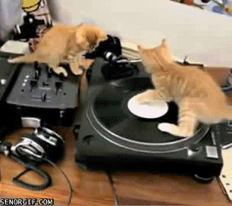
Вмій працювати зі спеками

Slide 23
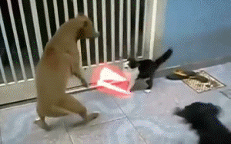
Знай всі переваги вибраної технології

Slide 24
Навчай ближнього!

